Slide 1

CUỘC HỌP THÀNH VIÊN
Tháng 09 năm 2016
Lưu ý: 8h30 bắt đầu !
.
Notes:
- Click góc dưới bên phải để chuyển trang !!!

Slide 3
Chương trình
Lý do cuộc họp và chương trình - 5’
Điểm danh - 10’
Giới thiệu về nguồn gốc của nhóm - 15’
Lịch sử hoạt động - 15’
Danh sách thành viên tích cực - 10’
Kế hoạch giai đoạn tiếp theo - 50’ (có giải lao giữa buổi)
Mô hình hoạt động
Tổ chức nhân sự
Một số quy định nhóm, quy trình - 20’
Thu quỹ nhóm - 10’

Slide 4
Lý do cuộc họp

Slide 5
Lý do cuộc họp
Phổ biến thông tin về nhóm
Phổ biến cách thức hoạt động trong giai đoạn tiếp theo
Phổ biến các quy định, quy trình
Tuyển thêm thành viên
Thu quỹ nhóm

Slide 6
Điểm danh

Slide 7
Điểm danh

Slide 8
Điểm danh

Slide 9
Giới thiệu nhóm

Slide 10
Giới thiệu nhóm
Tên gọi: KMA South Information Security Group
Tên viết tắt: KS.IS-Group hoặc KS.IS
Ngày thành lập: 12/12/2013
Người sáng lập:
Hardw0rk (Van Toan Ha) - AT9D
SilverShooter (Le An) - AT9D
BinhPham (Binh Pham) - AT9D
TamVu (Tam Quang Vu) - AT9D

Slide 11
Giới thiệu nhóm
Mục tiêu hoạt động:
Tạo môi trường học tập và chia sẻ.
Định hướng học tập.
Training kiến thức cơ bản.
Định hướng nghề nghiệp.
Kinh nghiệm thực tế.

Slide 12
Giới thiệu nhóm
Tôn chỉ:
Lấy chia sẻ làm mục tiêu để phấn đấu, phát triển bản thân.
Phi lợi nhuận.
Tự do.

Slide 13
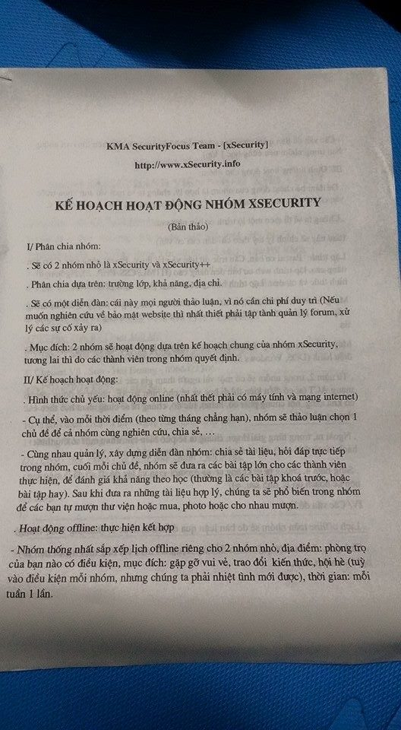
xSecurity 2012

Slide 14
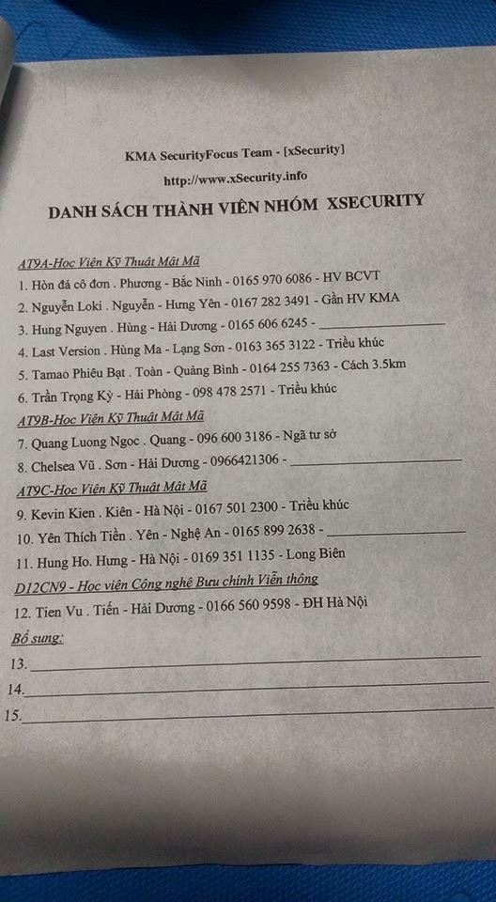
xSecurity 2012

Slide 15
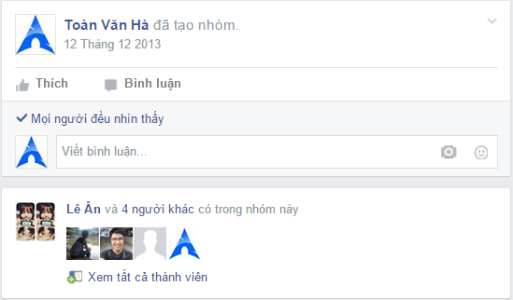
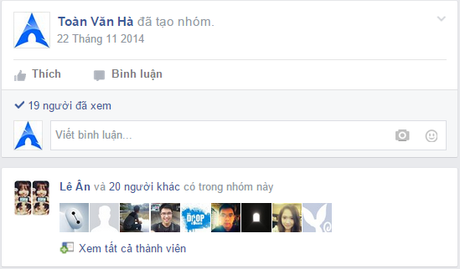
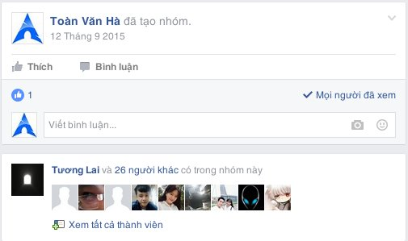
Ngày thành lập
SFT 2013
SFT2 2014
KS.IS 2015

Slide 16
Lịch sử hoạt động

Slide 17
Lịch sử hoạt động
2 cuộc thi Quốc gia Sinh viên với ATTT, vòng sơ khảo khu vực Phía Nam.
3 cuộc thi CTF cấp Học viện.
1 khóa CTF Training.
3 cuộc thi SFT CTF.
3 hội thảo meetup.
3 khóa học CCNA.

Slide 18
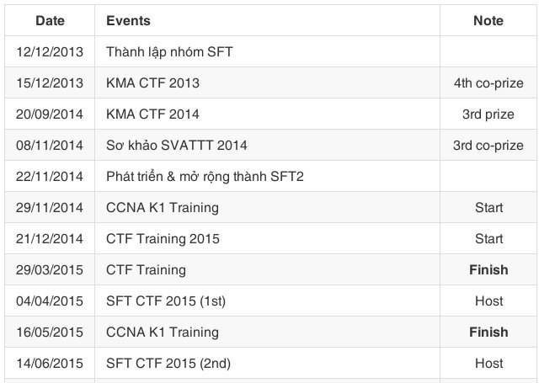
Lịch sử hoạt động

Slide 19
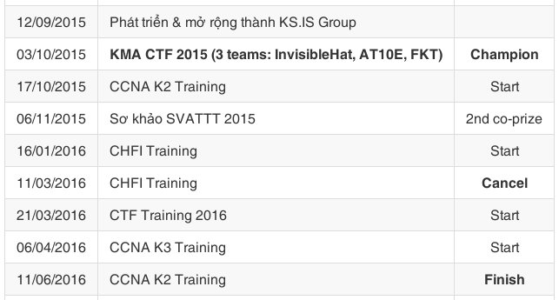
Lịch sử hoạt động

Slide 20
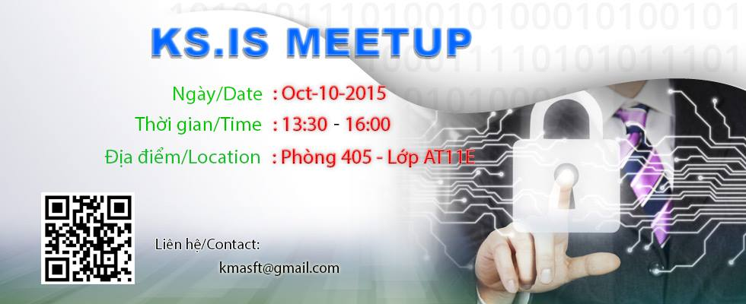
Meetup Lần 1

Slide 21
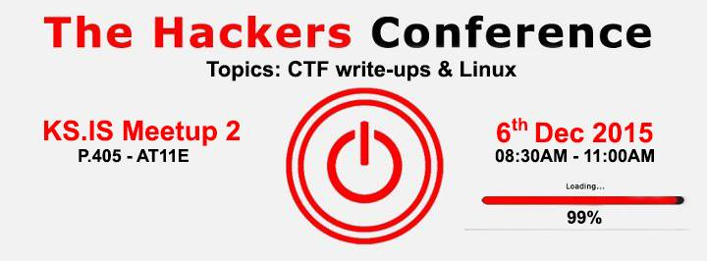
Meetup Lần 2

Slide 22
Hình ảnh Meetup 2

Slide 23
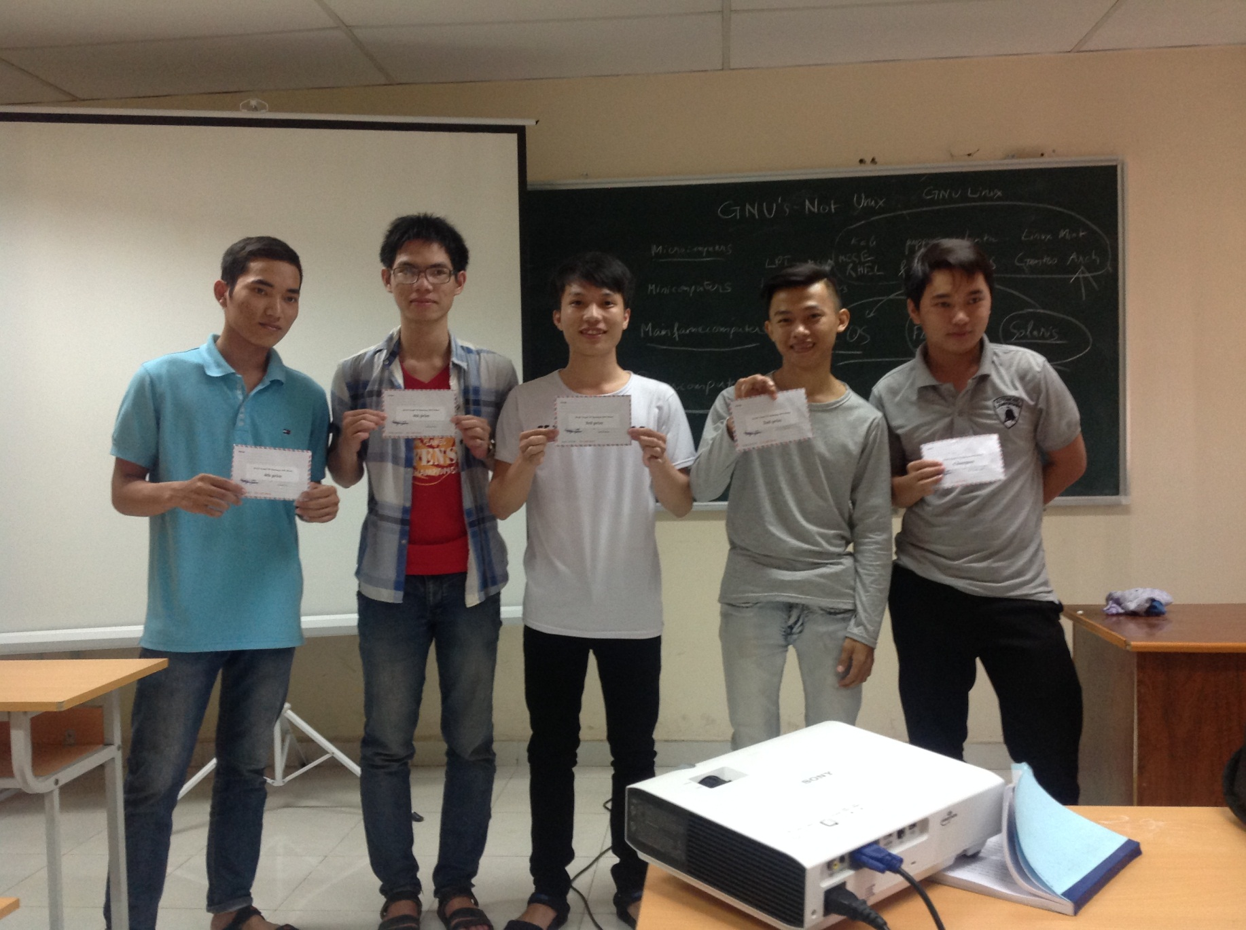

Slide 24
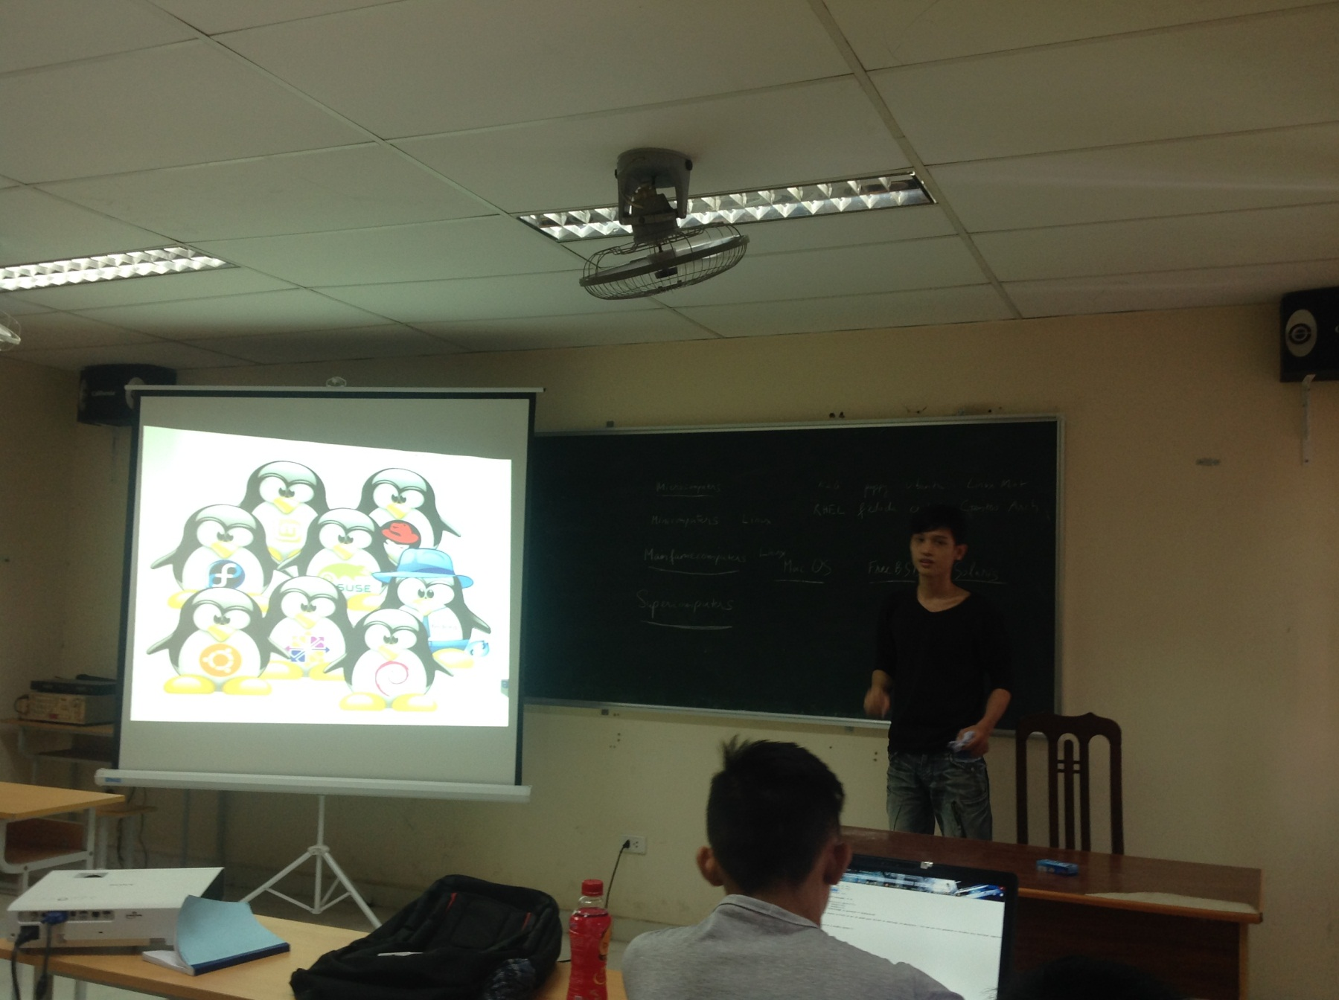

Slide 25
Hình ảnh Meetup 3

Slide 26
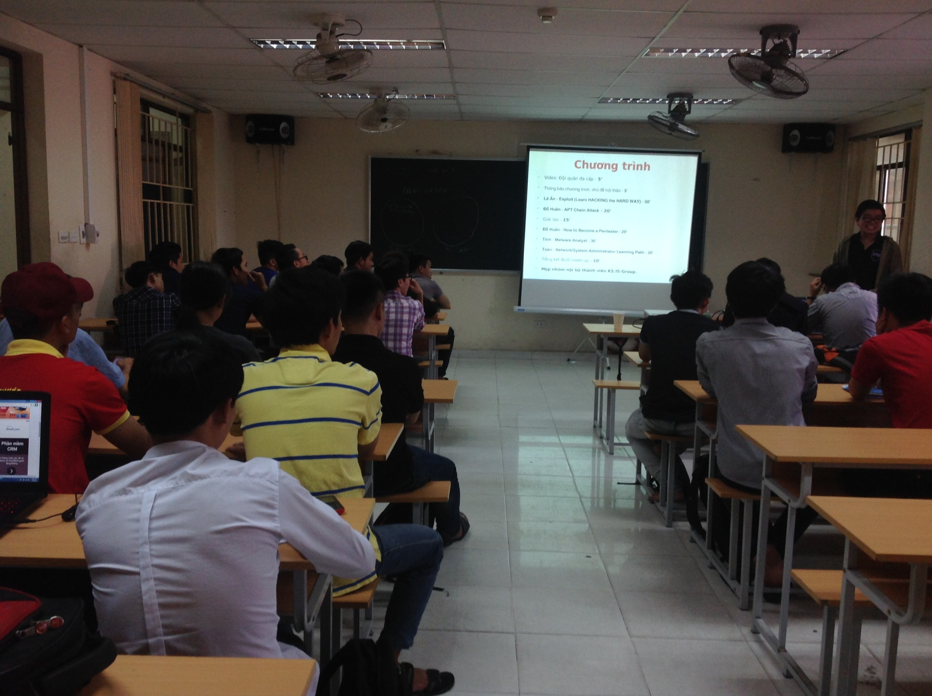

Slide 27
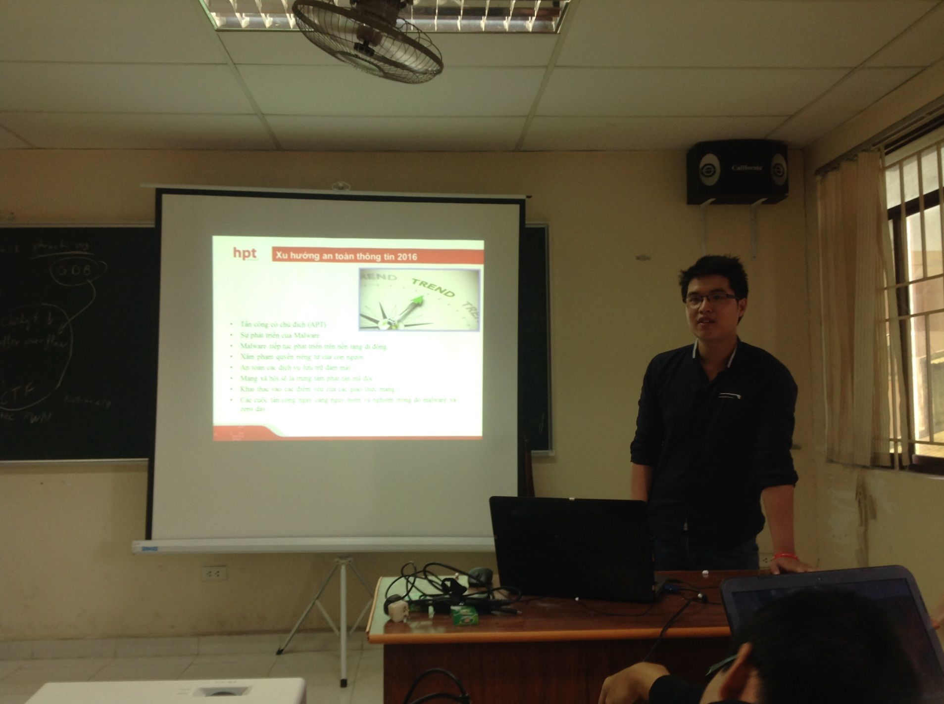

Slide 28
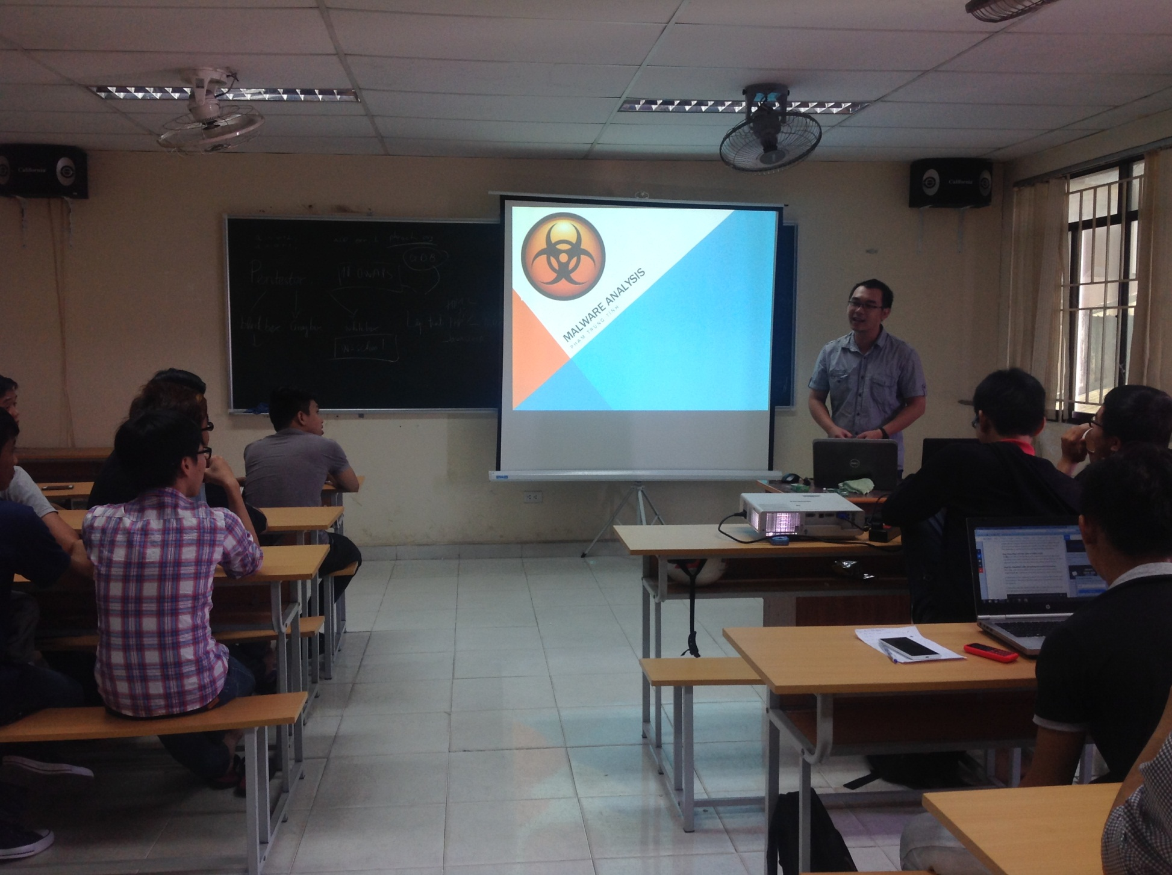

Slide 29
Hình ảnh SVATTT 2014

Slide 30
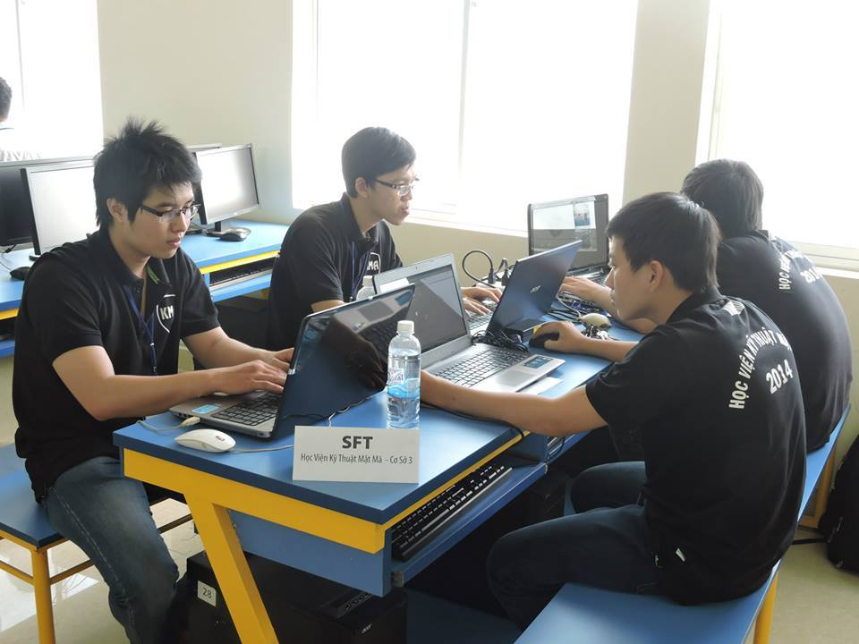

Slide 31
Hình ảnh KMACTF2015

Slide 32
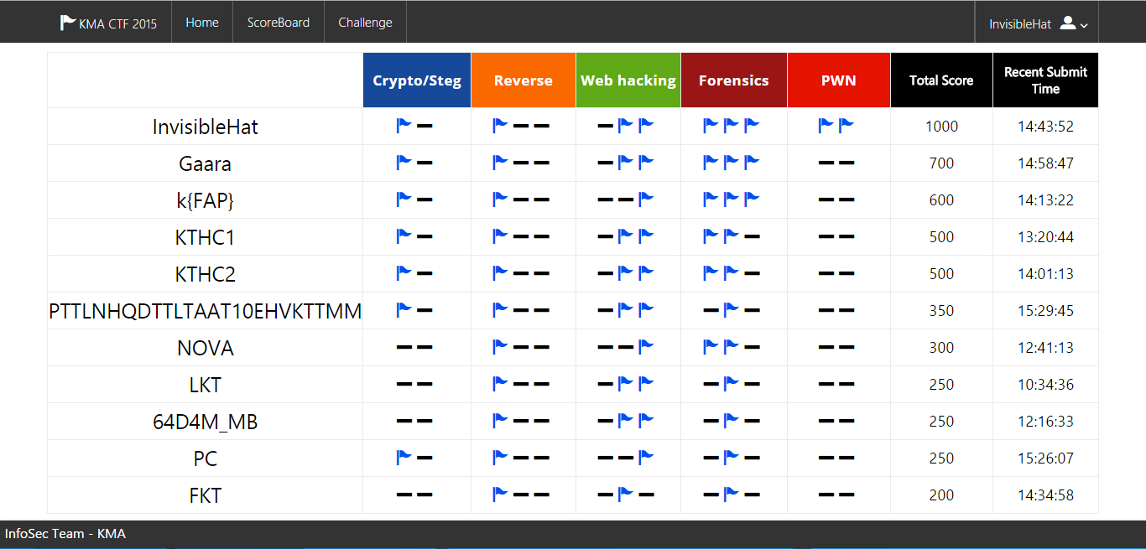

Slide 34
Hall Of Frame

Slide 35
Thành viên tích cực

Slide 36
Bảng Vàng
Lê Phạm Thiên Hồng Ân - AT9D
Đỗ Đình Huân - AT9D
Vũ Quang Tâm - AT9D
Phạm Trung Tính - AT10E
Lê Nguyễn Hồng Quang - AT10E

Slide 37
Bảng Bạc
Lê Trường An - AT10E
Dương Tuấn Thông - AT10E
Lâm Phát Đạt - AT11E
Nguyễn Văn Thành - AT11E

Slide 38
Kế hoạch hoạt động

Slide 39
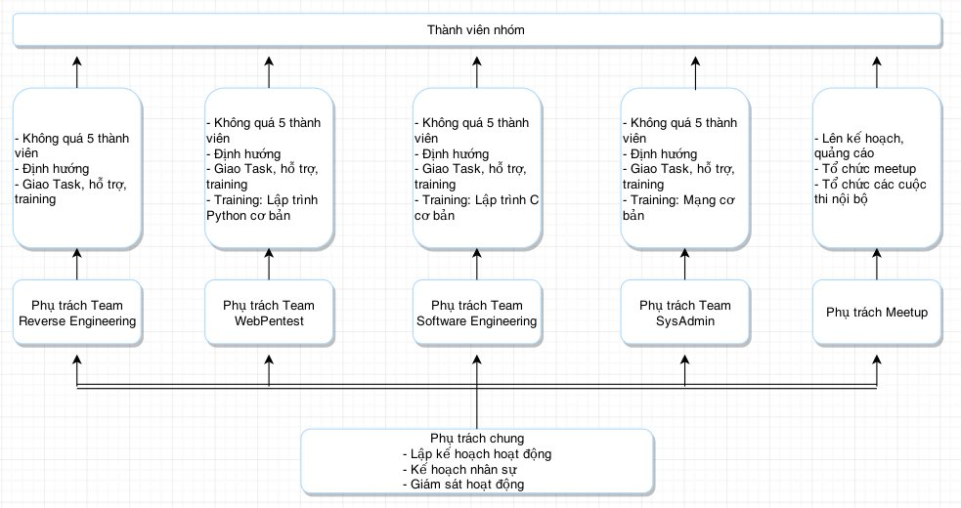
Kế hoạch hoạt động

Slide 40
Kế hoạch hoạt động
Công cụ hoạt động:
Facebook Group: thông báo, chia sẻ bài đăng định hướng/học tập, tham khảo ý kiến.
Gitter chatroom: trò chuyện, hỏi đáp.
Github: lưu trữ tài liệu, mã nguồn, báo cáo.
Trello: giao và nhận Task, báo cáo, nhận xét.
Youtube: upload tutorial, hướng dẫn.
Gmail: nhận tài liệu, trao đổi các vấn đề khác

Slide 41
Demo

Slide 42
Các yêu cầu tuyển dụng
Tích cực, nhiệt tình
Không chơi game
Có tối thiểu 2h/ngày-AT12, 4h/ngày-AT11 (sắp xếp theo TKB, tối thiểu 3 ngày/tuần)
Học ở lớp ở mức TBK trở lên
Nhận nhiệm vụ Đào tạo lại

Slide 43
Một số quy định, quy trình

Slide 44
Quy định, quy trình
Đối với các Team đã phân công: áp dụng theo quy định của Team đó.
Đối với hoạt động chung:
Đi muộn: 10k/lần.
Vắng: 20k/lần. Vắng nhiều lần thì sẽ bị loại khỏi nhóm.
Quỹ nhóm: 20k. Đóng 6 tháng 1 lần. Trong 6 tháng đầu, rời khỏi nhóm sẽ được trả lại tiền đã đóng. Sau 6 tháng sẽ không được trả lại.

Slide 45
Quy định, quy trình
Các quy trình áp dụng:
Quy trình tổ chức meetup.
Quy trình tổ chức CTF.
Quy trình tổ chức CCNA.
Quy trình lưu nhật ký hoạt động nhóm.
Quy trình hoạt động nhóm (giành cho các nhóm nhỏ).

Slide 46
Các liên kết của nhóm

Slide 47
Các liên kết của nhóm
Toàn bộ nhật ký hoạt động, lưu trữ tại Github: https://github.com/ks-is
Gitter chatroom: https://gitter.im/ksis-group/chat
Facebook: https://www.facebook.com/groups/kmasouth.is/

Slide 49
Thank you !

